Slide 1
الكهرباء في حياتنا

Slide 2
مواد موصلة للكهرباء ومواد عازلة للكهرباء
الأجهزة الكهربائية تعمل لأن الكهرباء تصل إليها من المصدر الكهربائي بواسطة الأسلاك .
والسـؤال هنا: هل نستطيع أن نصنع أسلاك كهربائية من كل مادة؟
الـجـواب هـو: لا
لأن هـناك مواد تسمح بأن يمر فيها الكهرباء بشكل جيد مثل أنبوب الماء وتسمى
مواد جيدة التوصيل الكهربائي أو موصله وهي تغلق الدائرة الكهربائية.
وهـناك مواد أخرى تمنع مرور الكهرباء فيها ولهذا تسمى مواد رديئة التوصيل
الكهربائي أو عازله وهي مواد لا تغلق الدائرة الكهربائية.

Slide 3
مواد
عازلة للكهرباء
موصلة للكهرباء

Slide 4
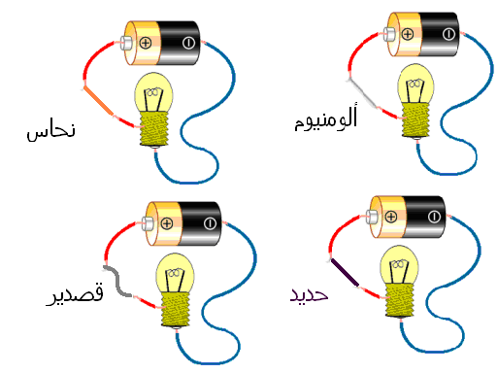
مواد موصلة للكهرباء المعادن
هناك مـواد أخـرى وأشـياء أخرى توصل الكهرباء مثل بعض من السوائل مثل ماء الحنفية والزئبق وأيضا جسم الإنسان.

Slide 5
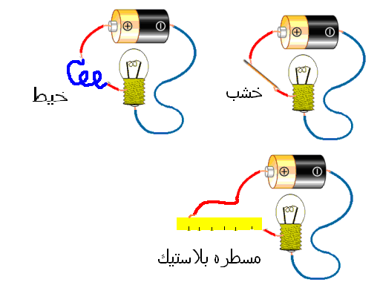
مواد عازلة للكهرباء

Slide 6
موصل / عازل للكهرباء | المادة
 | حديد
 | بلاستيك
 | ألومنيوم
 | خشب
 | نحاس
 | ذهب
 | قماش

